Slide 1
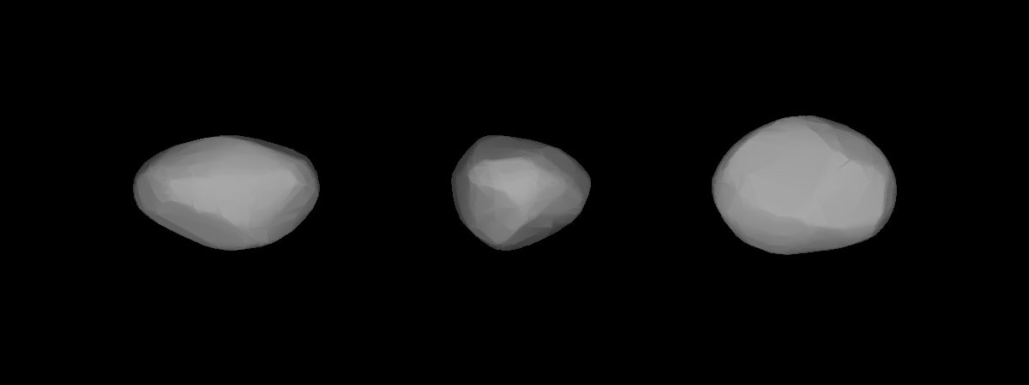
Zakrycie asteroidalne (22) Kalliope z dnia 14.03.2017 Moje pierwsze zakrycie asteroidalne z pozytywnym wynikiem ... ... po 19-tu latach obserwacji tych zjawisk
Seminarium SOPiZ, 20 maja 2017r, Łodź
Wojciech Burzyński

Slide 2
Parametry zjawiska
gwiazda: TYC 2427-00775-1
jasność gwiazdy: 12,4 mag
jasność asteroidy: 11,5 mag
jasność wypadkowa: 11,1 mag
maksymalny spadek jasności: 0,4 mag!
maksymalny czas trwania zakrycia: 12,7 sek
szerokość pasa: 204 km
pozycja obserwatora: 23 km na NE od centrum pasa
prawdopodobieństwo zajścia zjawiska: 100%
RANK: 100

Slide 3
Efemeryda S. Preston’a – z dnia 28.02.2017

Slide 4
Efemeryda S. Preston’a – wizualizacja Google Maps

Slide 5
Przebieg pasa zakrycia wg. Guide 9.1
Pozycja gwiazdy z katalogu TYCHO !

Slide 6
Efemeryda S. Preston’a – Occult Watcher

Slide 7
Użyty sprzęt
Służba czasu: GPS VTI 1PPS, Tomasz Wężyk, Kamera: CCD TV (NOVUS NVC GDN5811C-2)
Komputer: Dell Latitiude 3540 (i5/RAM 8 GB/SSD 128 GB), VideoGrabber: Aver Media EzMaker 7

Slide 8
Pole widzenia kamery wg. Guide 9.1

Slide 9
Rzeczywiste pole widzenia kamery: 11.0'x 8.5'

Slide 10
Otrzymana krzywa jasności – program Tangra 3.6.2

Slide 11
Próba odczytu momentów zjawiska w Occult/AOTA

Slide 12
Próba odszumienia krzywej jasności w programie TableCurve 5.01 (filtr Loess)

Slide 13
Odczytane momenty w UTC
W. Burzyński (odczyt za pomocą Occult/AOTA i Tangra)
D: 21:25:24.58 , +/- 0,03
R: 21:25:32.67 , +/- 0,03
czas trwania zakrycia: 08.09 sek , środek zjawiska 21:25:38.62
dr B. Kattendijdt , Niemcy
(odczyt za pomocą własnego programu - arkusza kalkulacyjnego)
D: 21:25:24.543 , +/- 0,03
R: 21:25:32.677 , +/- 0,03
czas trwania zakrycia: 08.134 sek, środek zjawiska 21:25:38.593
obliczony spadek jasności 0,26 mag !
E. Frappa, Francja (wynik ostateczny, opublikowany w bazie EURASTER)
D - 21:25:24.55 , +/- 0.1 sek
R - 21:25:32.62 , +/- 0.1 sek
czas trwania zakrycia: 8.07 sek

Slide 14
Arkusz B. Kattendijt’a – fotometria i momenty

Slide 15
Próba dopasowania przez Occult do modelu DAMIT

Slide 16
Obserwacja opublikowana na EURASTER.NET

